Slide 1
Dijital Çağda Sözün Şerefi
Türkçeyi Sosyal Medyada Yaşatmak
Yazarlar, şairler ve dil sevdalıları için bir çağrı: Dijital dünyada Türkçenin estetiğini ve onurunu korumak hepimizin ortak sorumluluğudur.

Slide 2

Bir Medeniyetin Aynası Olarak Dil
Dil, Kimliğin Ta Kendisidir
Sosyal Medya ve Dilin Tüketimi
Şairin ve Yazarın Sorumluluğu
Dil yalnızca bir iletişim aracı değil; kültürün, düşüncenin ve şairin ruhunun aynasıdır. Her kelime, bir medeniyetin hafızasını taşır.
Sosyal medya, dili hızla tüketen bir makineye dönüşebilir. Ancak bizler, onu yeniden estetik bir kalıba dökebiliriz.
Dijitalleşen dünyada Türkçenin zenginliğini korumak ve genç nesillere estetik bir duruş kazandırmak, edebiyatçıların en büyük görevi olmalıdır.

Slide 3

Edebi Dil ve Sosyal Medya Dili: Büyük Karşılaşma
Edebi Dil
Sosyal Medya Dili
Derinlik, sanat ve çok anlamlılık
Estetik bir tat sunan yapılandırılmış anlatım
Kelime hazinesi ve dil bilgisi kurallarına saygı
Her cümle bir düşünce mimarisi
Hızlı, sade ve kısaltmalara dayalı
Emoji ve sembollerle şekillenen dijital yansıma
Kural tanımayan, anlık tüketilen içerik
Yanlış kullanımın zamanla normalleşmesi
Tehlike: Dil bilgisi kurallarının ve kelime hazinesinin erozyonu, nesiller boyu süren bir kültürel kayba dönüşebilir.

Slide 4
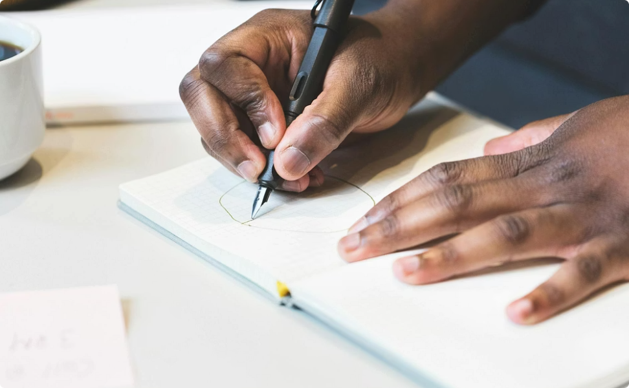

Dil Dedektifliği: Sosyal Medyada Zarif Bir Duruş
Estetik Bariyer
Dijital Edebi Üretim
Kısaltma ve argo yozlaşmasına karşı, edebi metinlerden alıntılar ve paylaşımlarla dijital dünyada bir estetik bariyer örün.
Mesajlaşmalarda bile dil özenini koruyarak, dijital dünyayı bir edebi üretim sahasına dönüştürün. Her tweet bir fırsat olabilir.

Slide 5
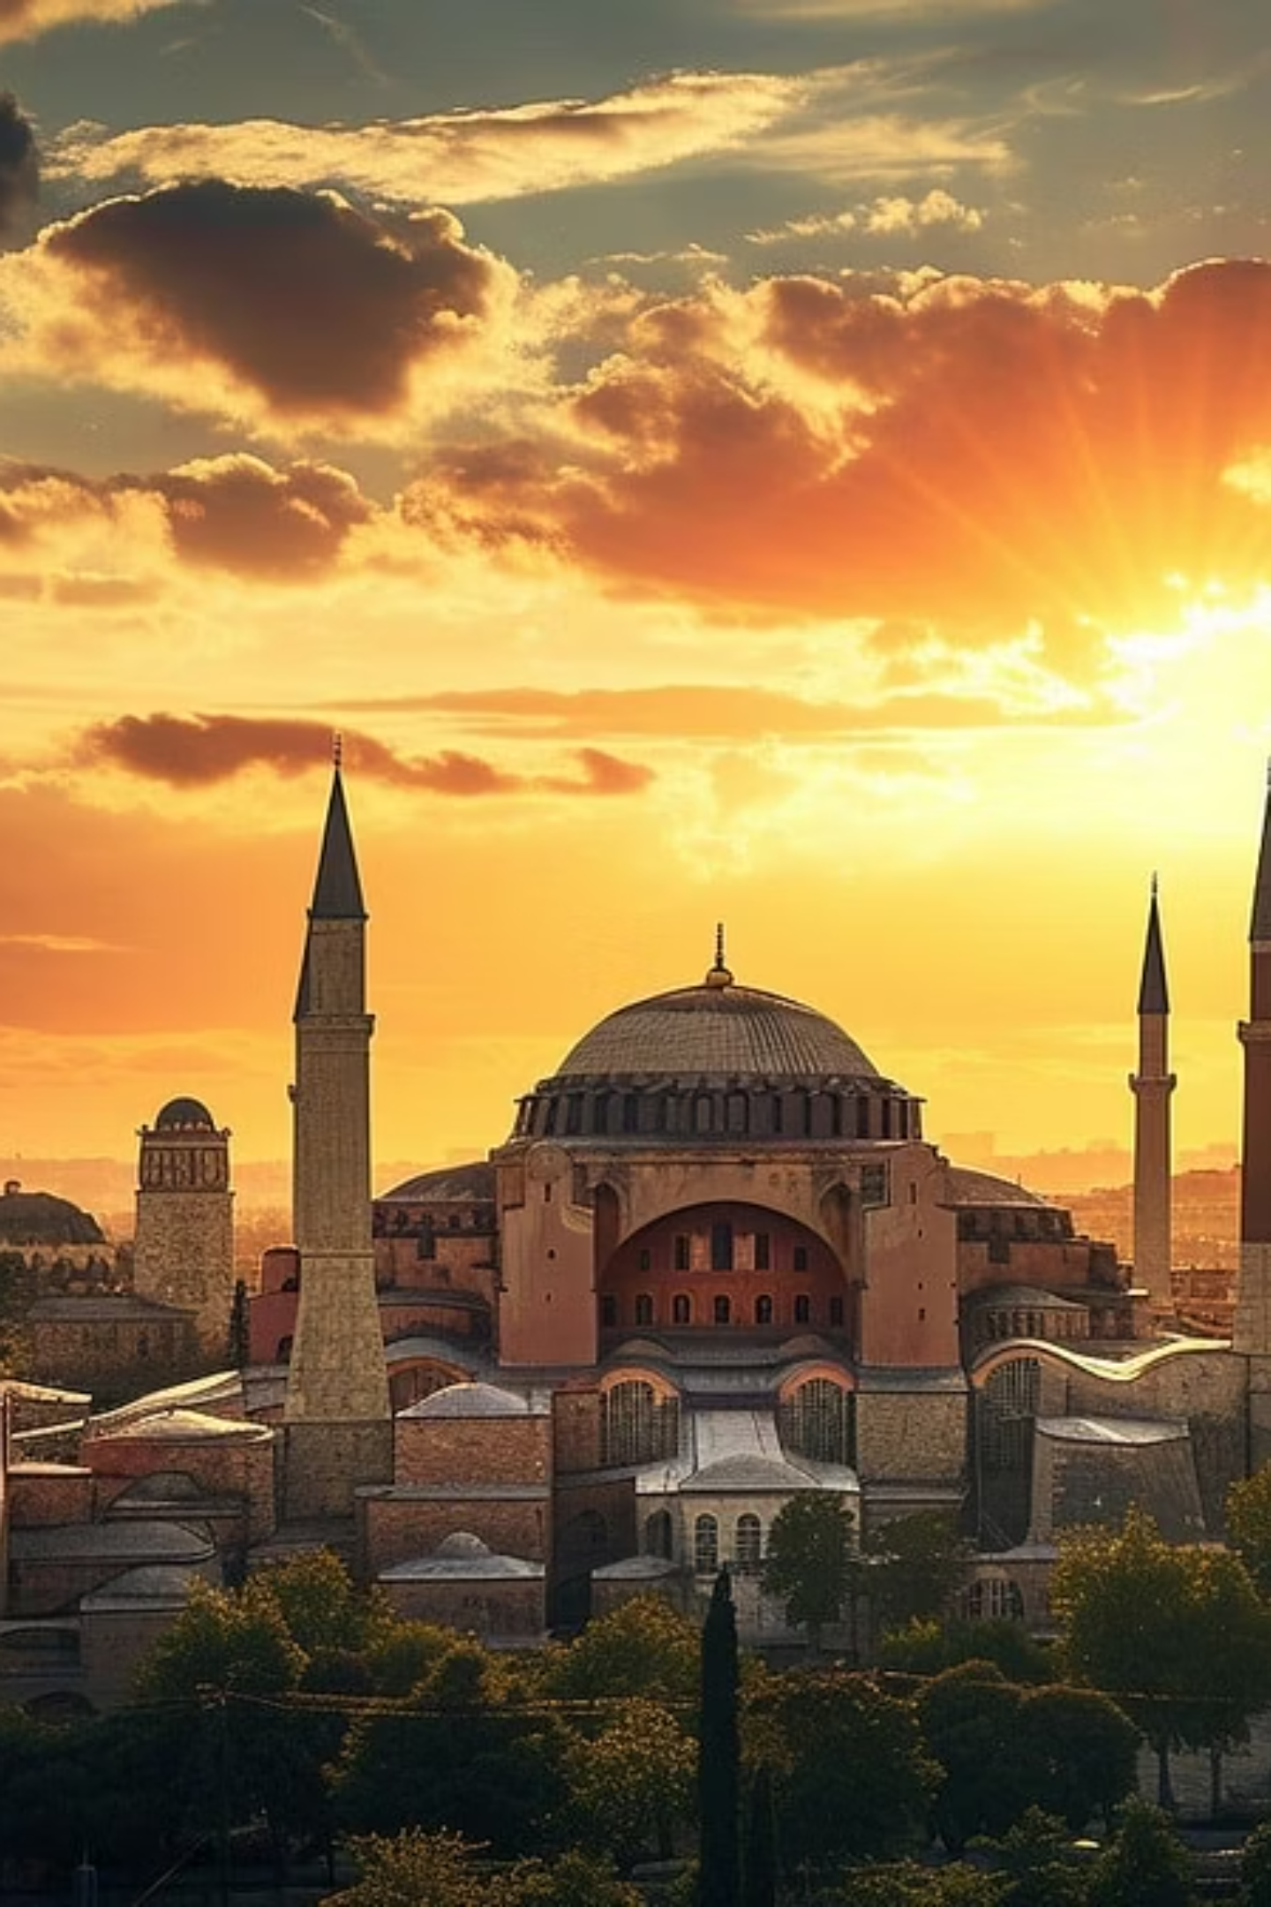
Sözün Gücü: Geleceği İnşa Etmek
Milli Bilinç
Dijital Kürsü
Türkçeyi korumak, milli bilinci ve düşünsel derinliği korumaktır. Dilimiz kimliğimizin temel taşıdır.
Sosyal medyayı dilimizi bozacak bir araç değil, zenginliğimizi yayacağımız güçlü bir kürsü olarak kullanın.
Son Çağrı
Dilimizin en ince detaylarını dijitalin hızına kurban etmeyin; sözün şerefini her karakterde yaşatın.
«Dil, bir milletin en büyük hazinesidir. Onu korumak, geleceği korumaktır.»

